Slide 1

· · · Laminat Kapı

Slide 2
Yüksek kalite, fonksiyonellik ve dayanıklılık anlayışıyla üretilen kapılarımızla yeni olanakları keşfedin!
Laminat kapılarımız hastane, havalimanı, alışveriş merkezi, okul, ticari alanlar ve fabrikalar gibi yoğun kullanım alanlarınızda ve özellikli projelerinizde en iyi seçenektir.

Slide 3
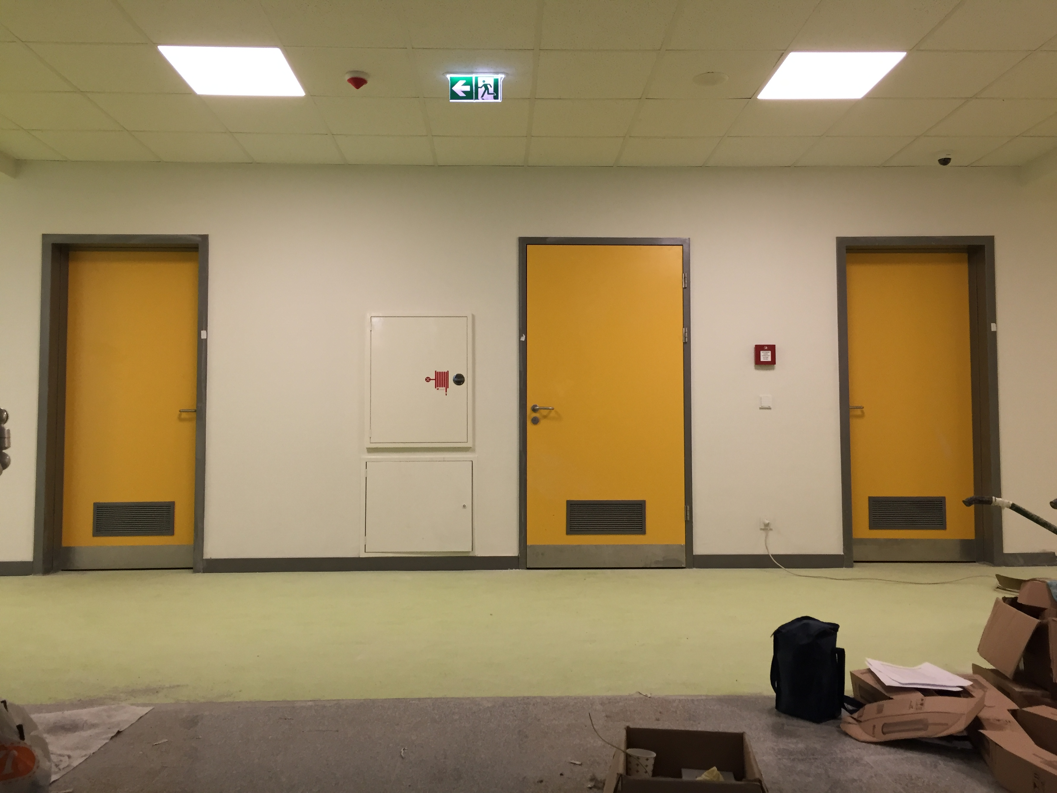
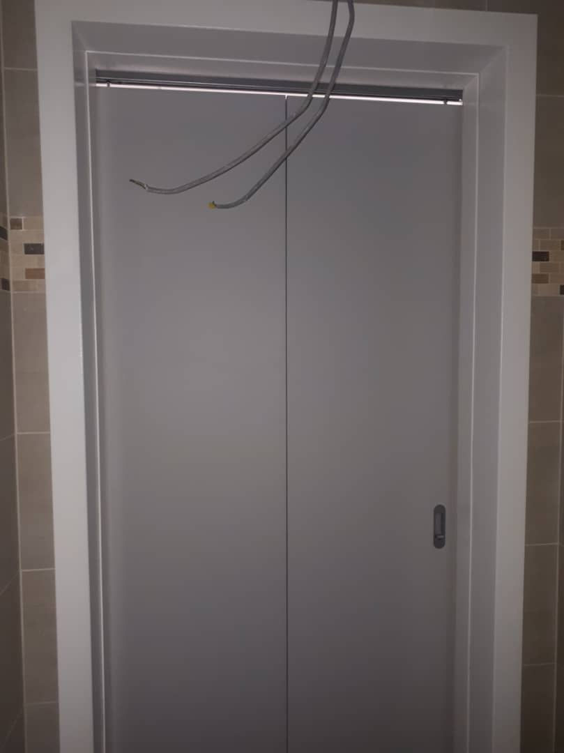

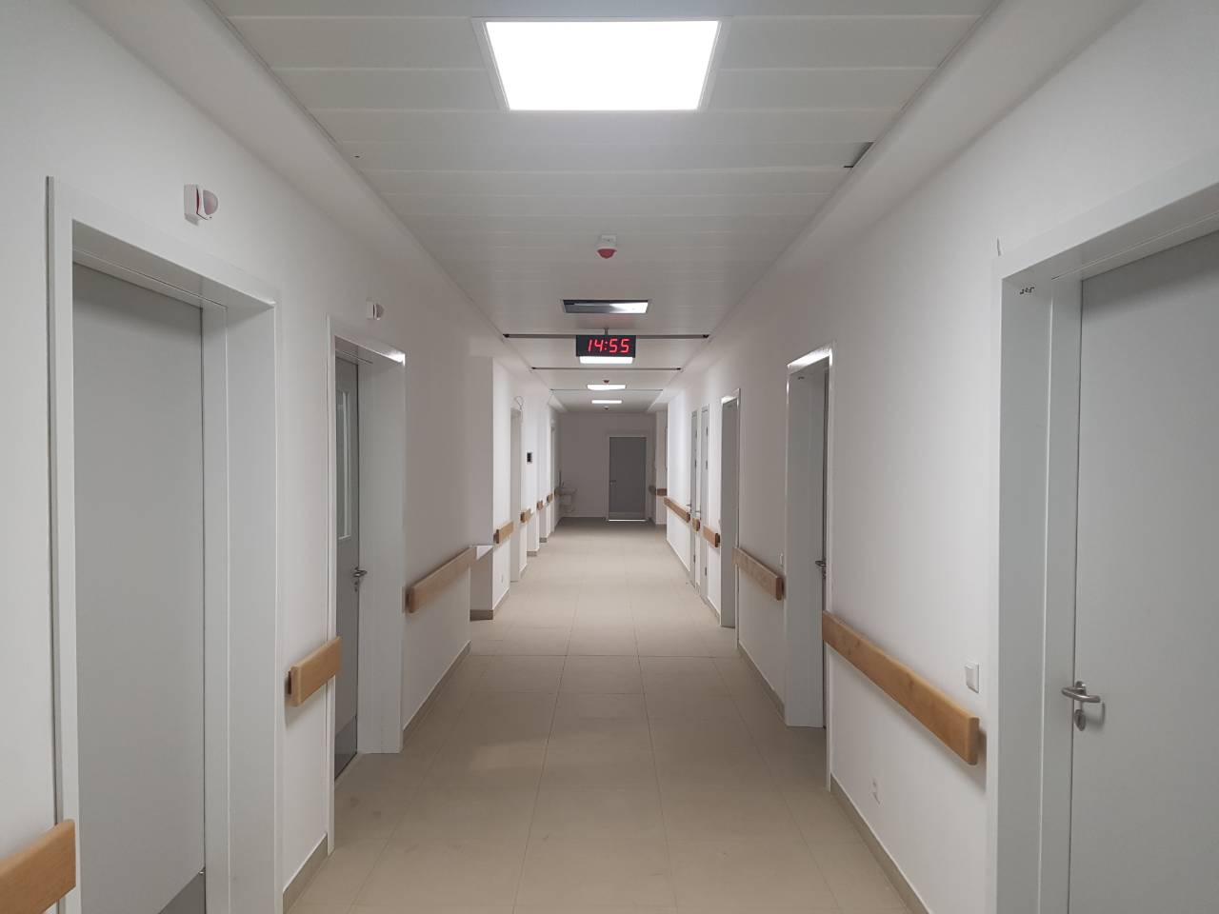
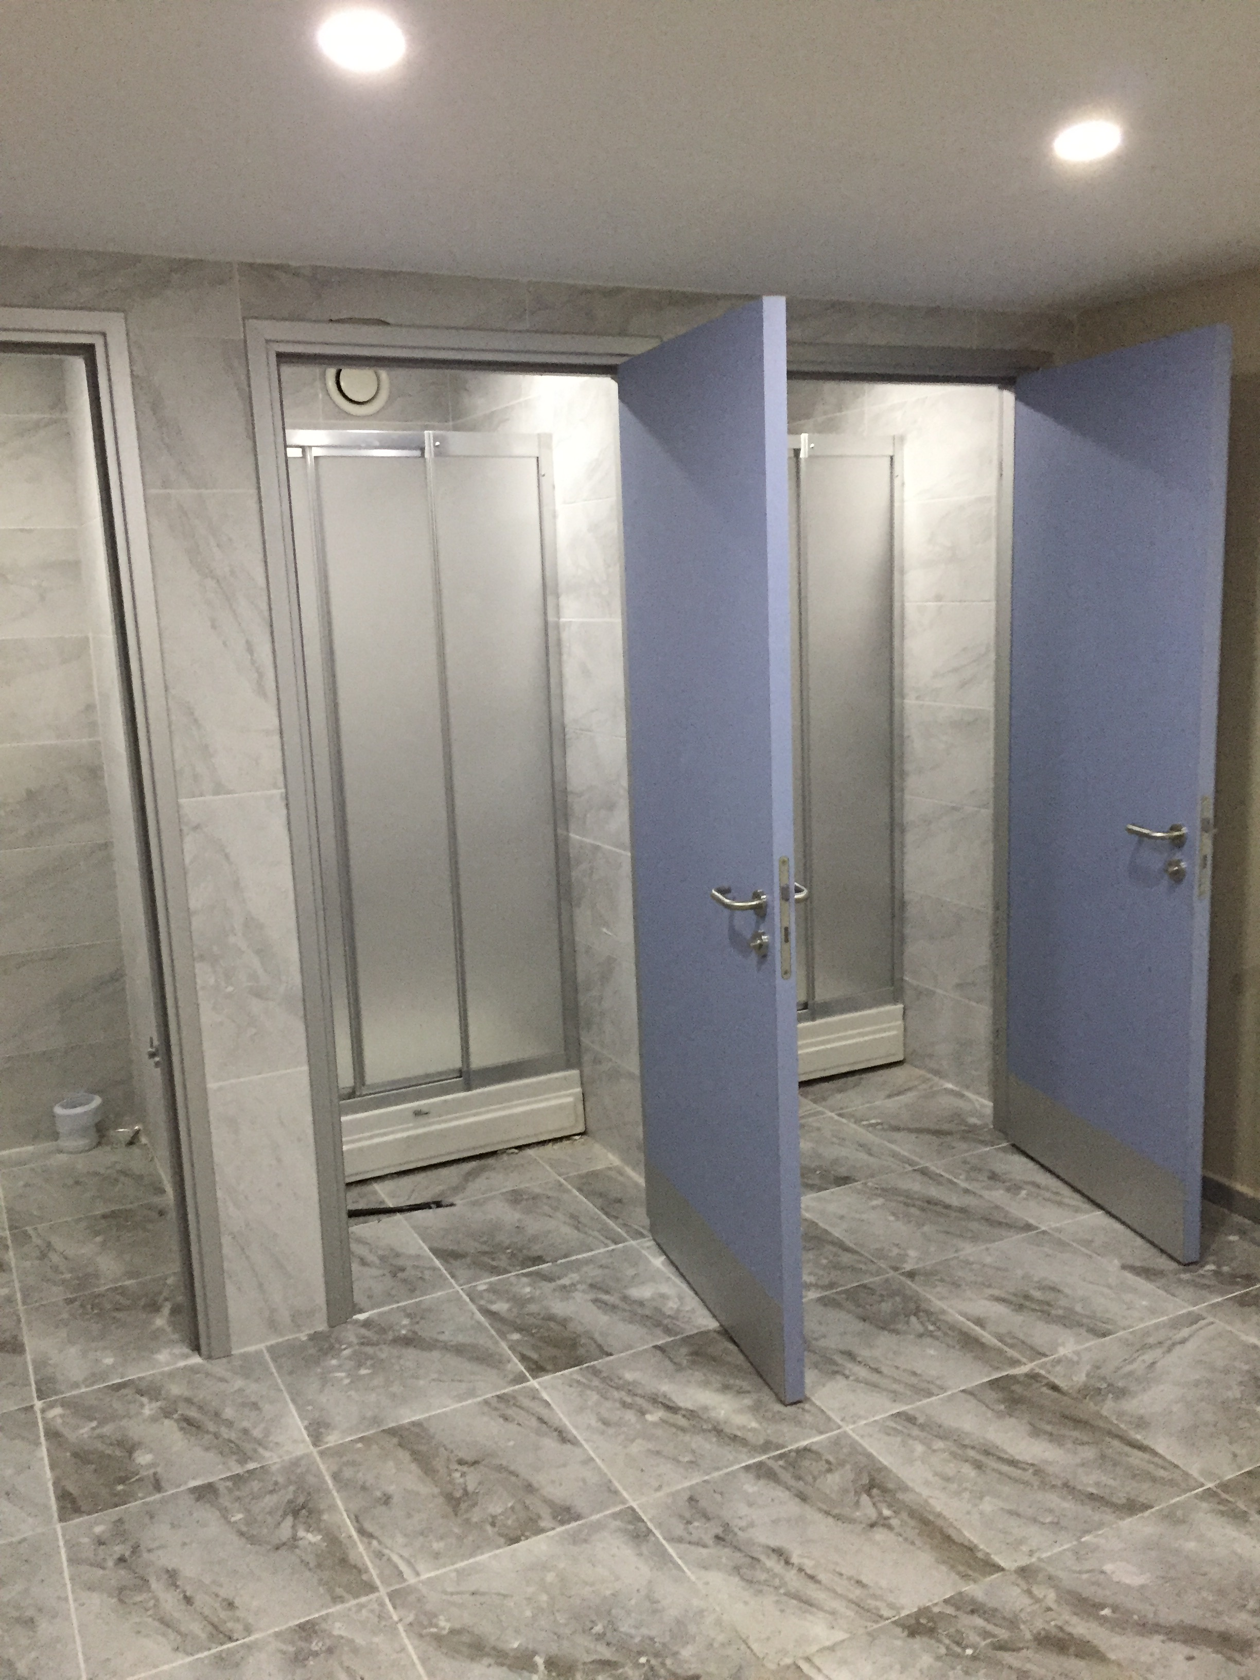
Laminat Kapılar
· · · Tasarım

Slide 4
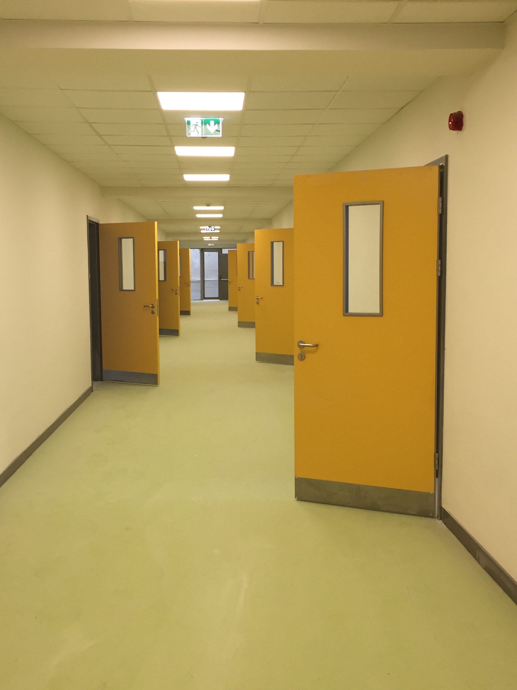
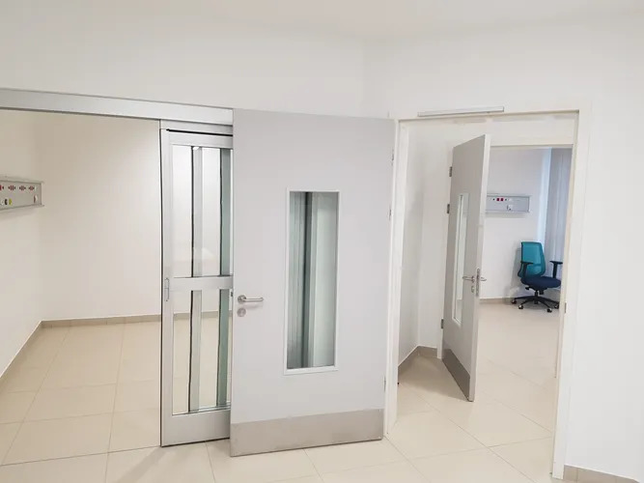
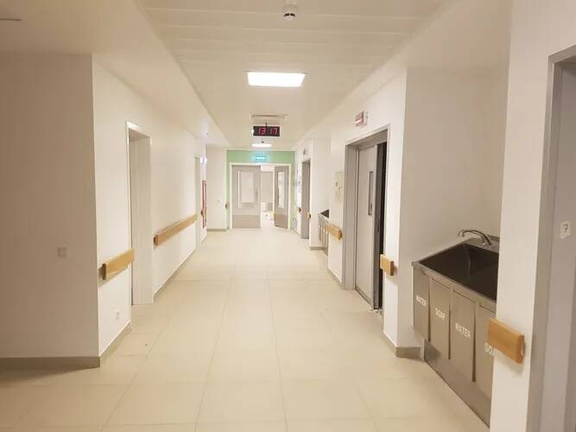
Laminat Kapılar
Kanat
Kanat kalınlığı : 42 mm
Kanat kenarı : Düz (binisiz)
Kanat malzeme : Köknar seren
Okal Dolgu veya Petek dolgu
6 – 8 mm MDF
Yüzey bitişi : CPL, HPL veya Compact Laminat
Kenar bandı : PVC veya alüminyum kenar bandı
(Farklı kenar bandı uygulamaları ayrıca görüşülür.)
Laminat kalınlığı : 0.6 mm (İsteğe göre compact laminat uygulanır.)
Laminat renkleri : Düz renkler / Ahşap desenler
Laminat markası : ASD veya Gentaş

Slide 5
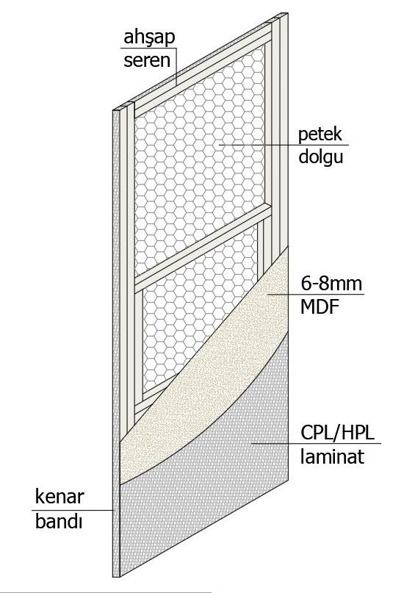
Laminat Kapılar
Kanat Kesit
Petek Dolgu

Slide 6
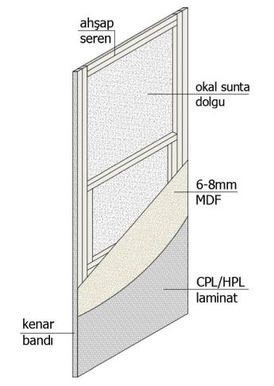
Laminat Kapılar
Kanat Kesit
Okal Dolgu

Slide 7
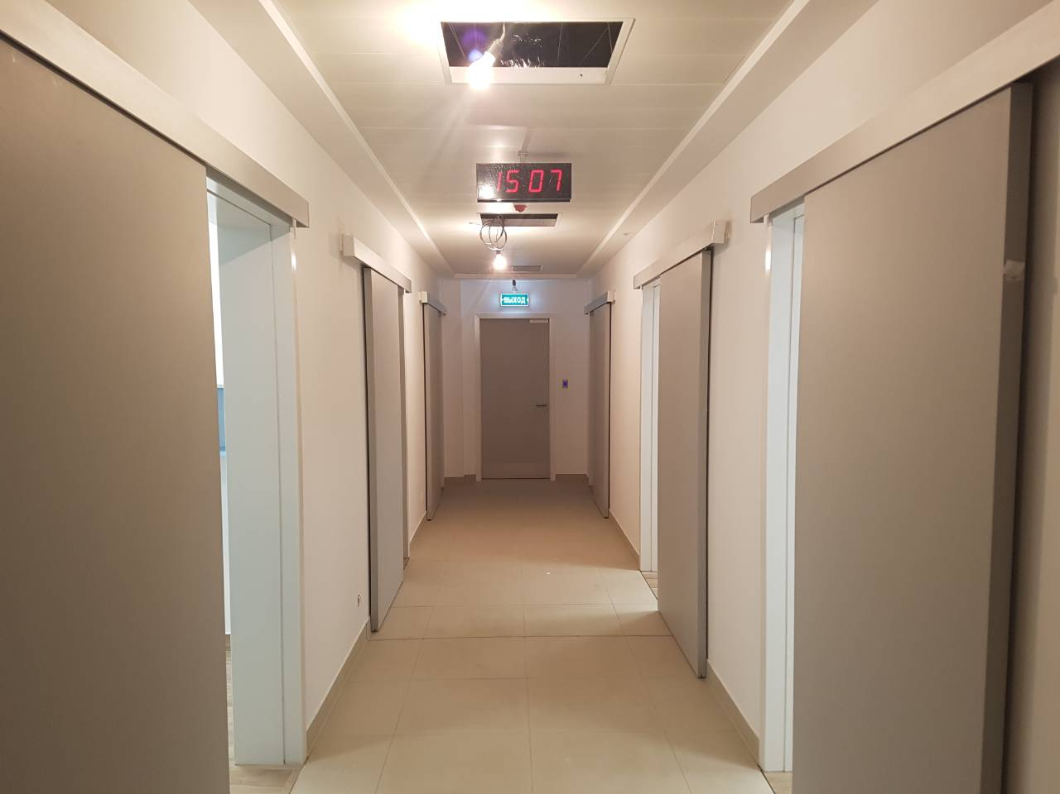
· · · Projelendirme

Slide 8
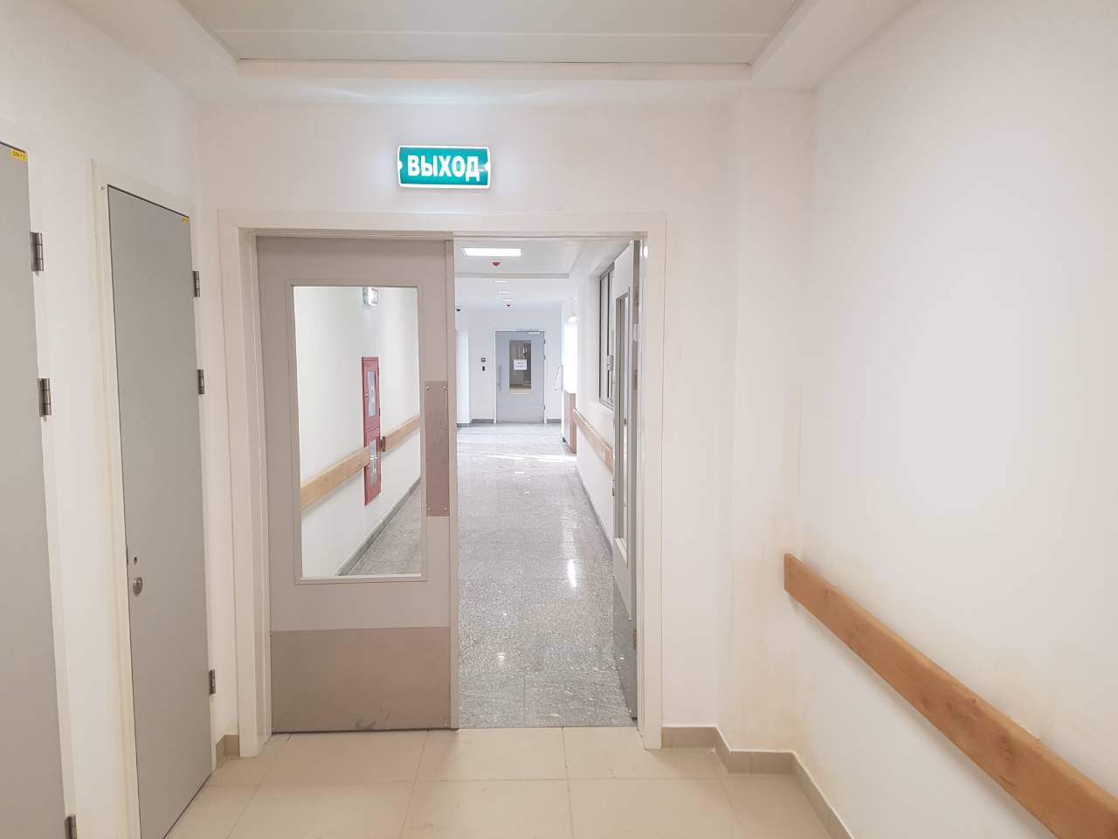
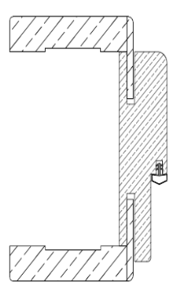
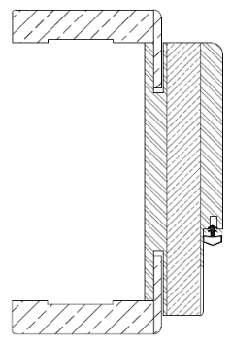
Laminat Kapılar
Ahşap Kasa
Malzeme : 12 mm MDF + 18 mm masif + 12 mm MDF
Kasa kalınlığı : 42 mm
Yüzey bitişi : 0.2 mm mikrolam
Renkler : Kanat ile aynı renk veya kombin yapılır.
Pervaz kalınlığı : 12 mm - 18 mm
Pervaz genişliği : 80 mm – 100 mm – 120 mm
Kasa tipi : Geçmeli ayarlı (15-20 mm ayar payı)
MDF Kasa
Ahşap Sandviç Kasa

Slide 9
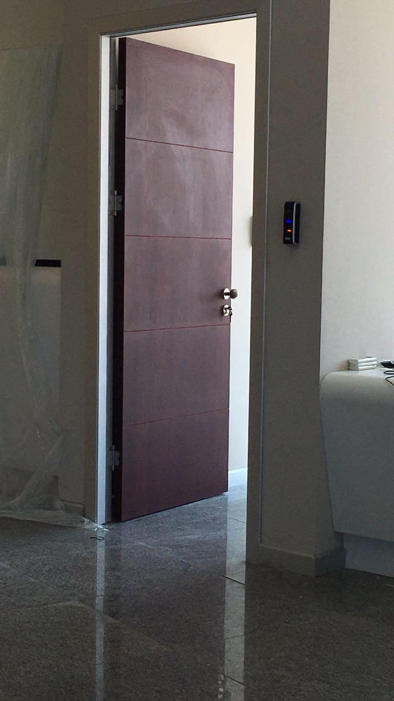
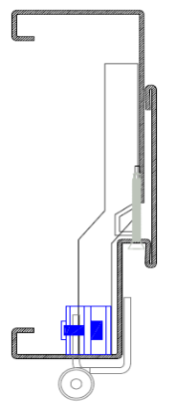
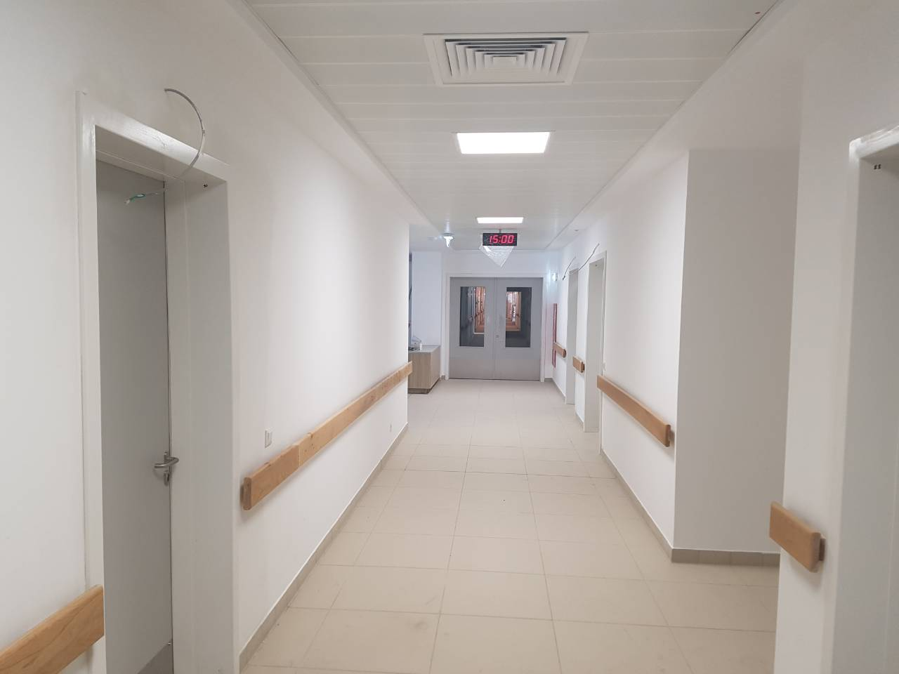
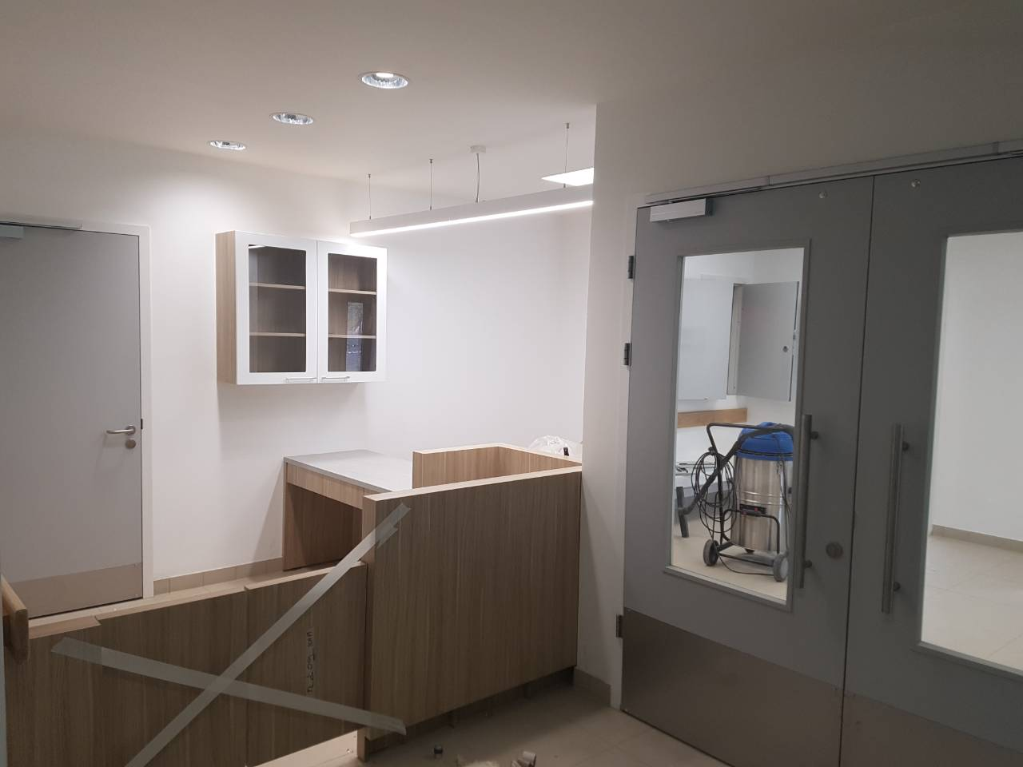
Laminat Kapılar
Sac Kasa
Malzeme : DKP sac / Galvaniz sac (tercihe bağlı)
Sac kalınlığı : 1.5 mm / 2 mm (tercihe bağlı)
Yüzey bitişi : Elektrostatik toz boya
Renk : RAL renk skalası
Pervaz genişliği : İç 50 mm / Dış 60 mm
Kasa tipi : Geçmeli ayarlı (30-50 mm ayar payı)
Sac Kasa Detayı

Slide 10
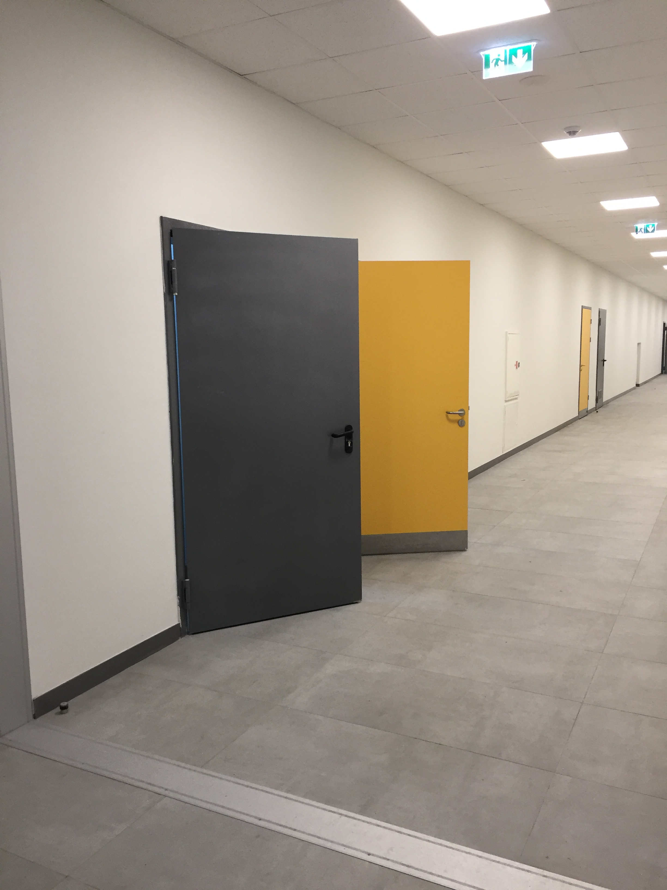
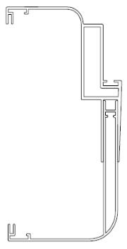
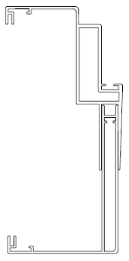
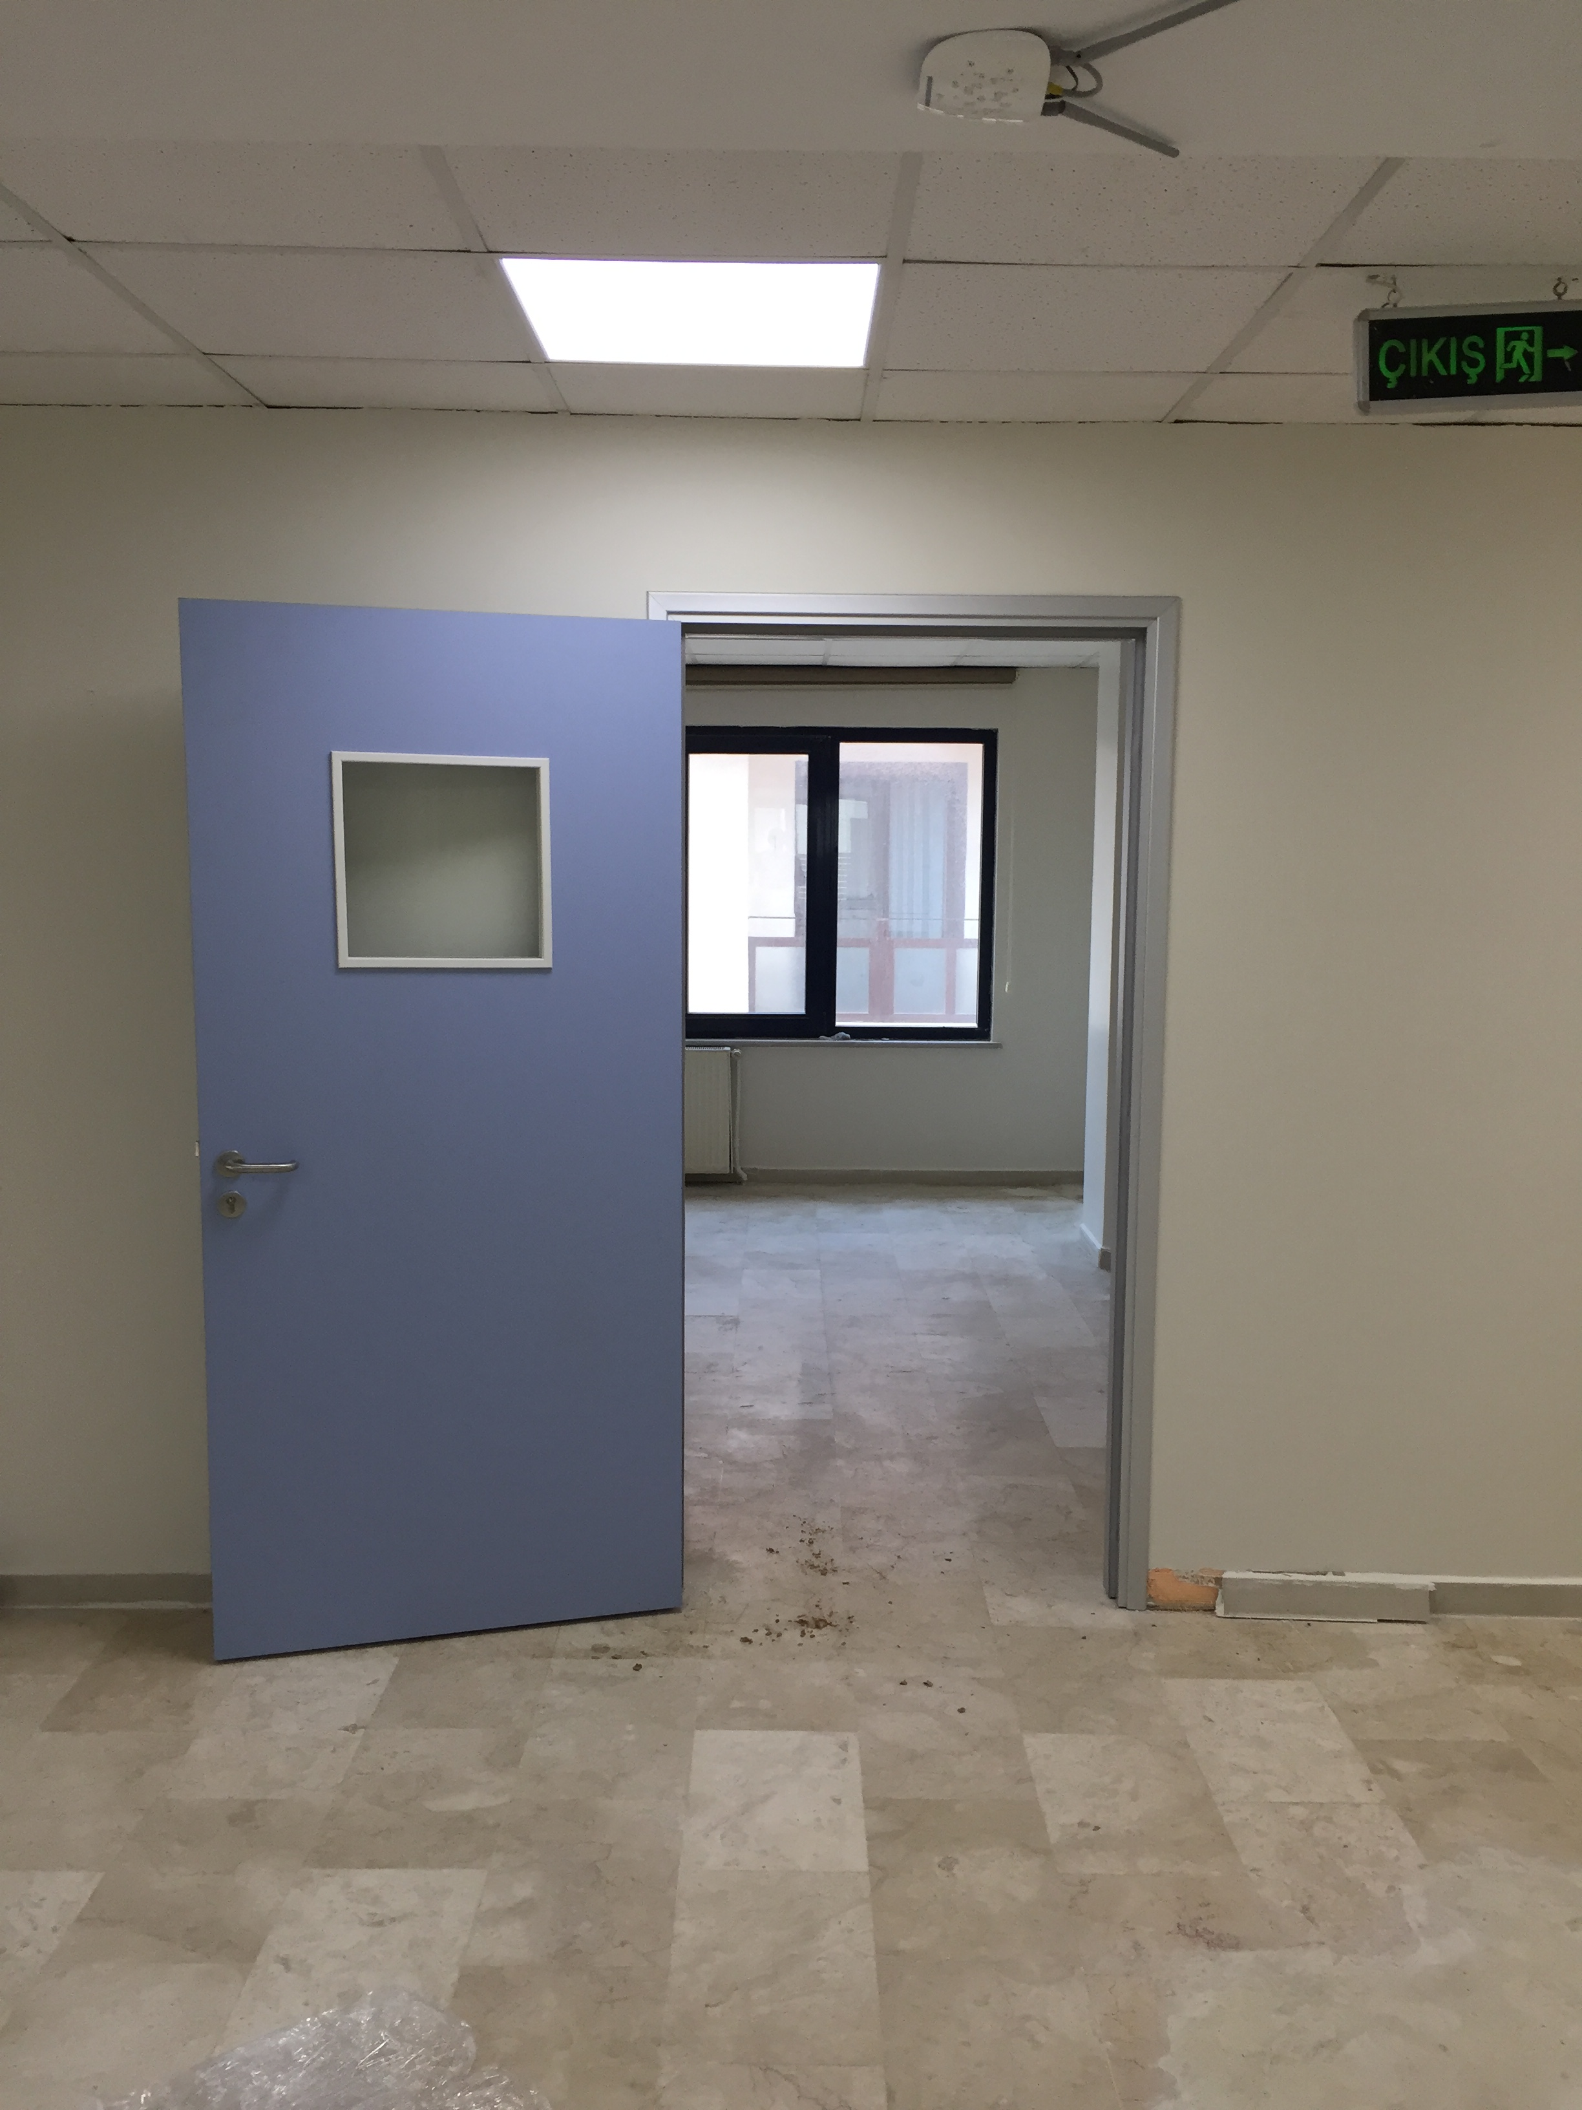
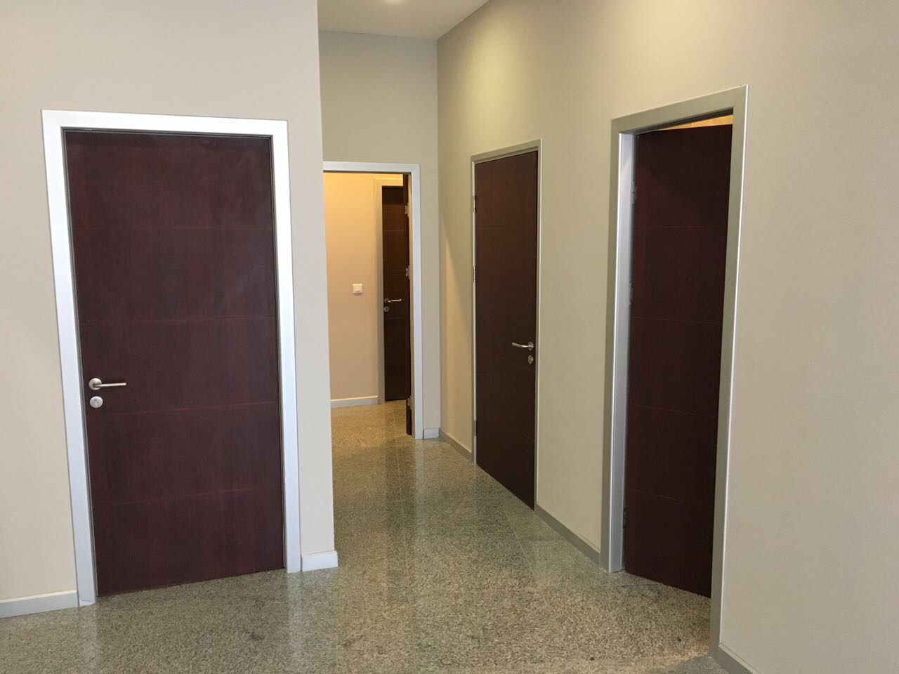
Laminat Kapılar
Alüminyum Kasa
Malzeme : Alüminyum
Sac kalınlığı : 1.5 mm veya 2mm
Yüzey bitişi : Natürel eloksal veya Elektrostatik toz boya
Renk : Natürel eloksal veya RAL renk skalası
Pervaz genişliği : İç 40 mm / Dış 60 mm
Kasa tipi : Geçmeli ayarlı (30 mm ayar payı).
Alüminyum Kasa Detayları

Slide 11
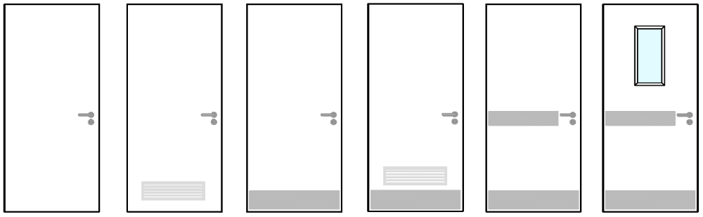
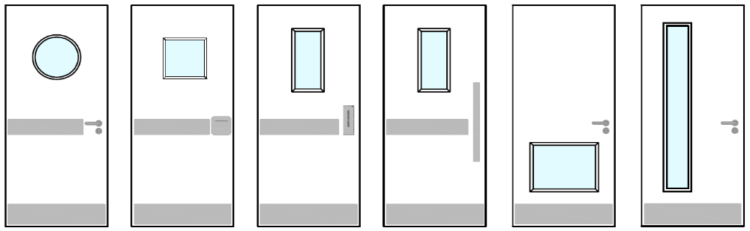
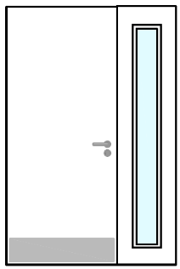
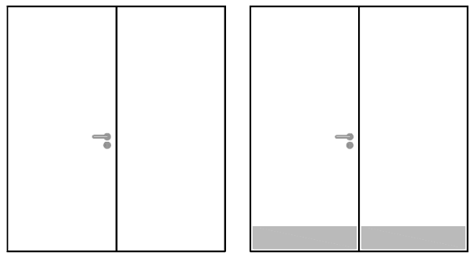
Laminat Kapılar
Kanat Modelleri

Slide 12
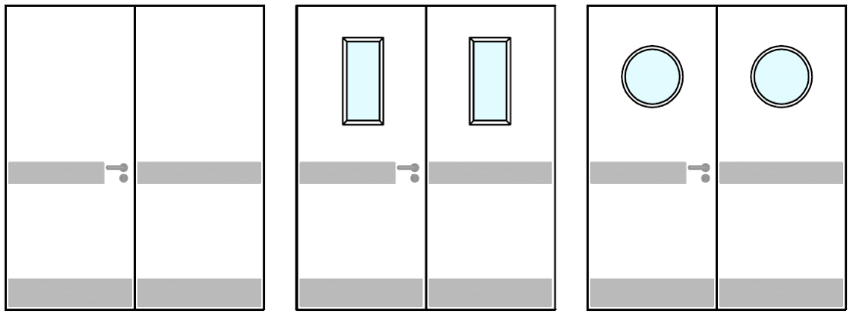
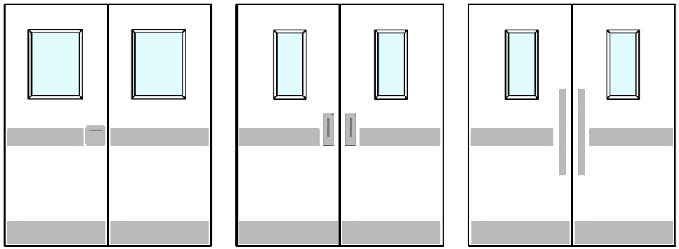
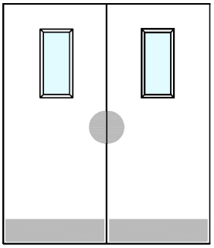
Laminat Kapılar
Kanat Modelleri
Kanat modellerimiz fikir vermesi amacıyla düzenlenmiş olup; istenilen mimari detaya uygun olarak tasarlanmaktadır.

Slide 13
· · · Taahhüt

Slide 14
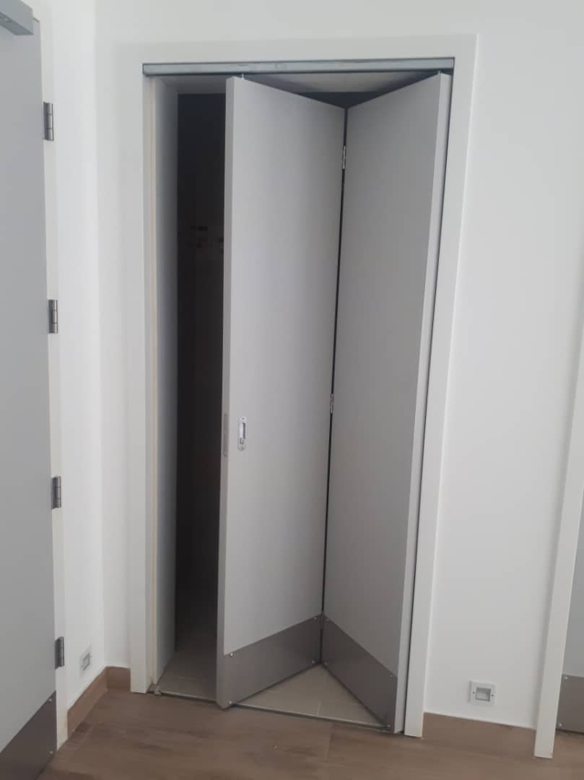
Laminat Kapılar
Kapı Tipleri
Kayar Kapılar
Mekanı en uygun şekilde değerlendirme yöntemlerinden biri de kayar kapılardır. Eğer proje uygun ise swing kapıların açılırken kapladığı alanı minimize etmektedir.
Katlanır Kapılar
Özelikle dar alanlarda kapı kanadının açılırken kullandığı alanı azaltmak için tasarlanmış kapı tipleridir. Projenin uygunluğuna göre değerlendirilmektedir.

Slide 15

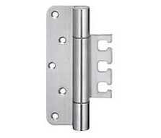

Laminat Kapılar
Ayrıntılar
Cam
Malzeme : 3+3 mm lamine veya 4 veya 6 mm temperli
(tercihe bağlı olarak farklı cam seçenekleri de sunulabilir)
Uygulama şekli : Kare/Dikdörtgen/Yuvarlak (tercihe bağlı)
Sac Kasa Menteşe Uygulamaları
Malzeme : Sac Kasa
Uygulama şekli : Geçme menteşe
Tip : Dtec 11, Dtec 12 veya Dtec 31
Kasa tipi : Cepli
Dtec 11 Menteşe
Dtec 12 Menteşe
Dtec 31 Menteşe

Slide 16
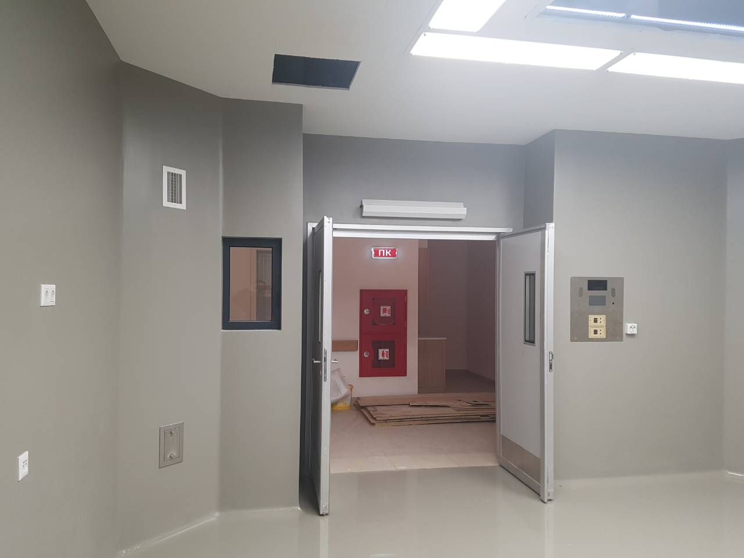
· · · Uygulama

Slide 17
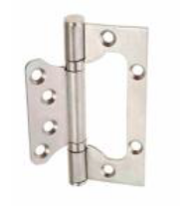
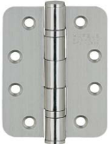
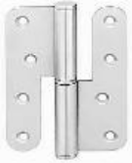

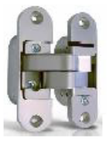
Laminat Kapılar
Aksesuar
Menteşe Tipleri
Kelebek menteşe
Yaprak menteşe sabit milli
Yaprak menteşe hareketli milli
Cepli/geçme menteşe
Çarpma menteşe
Gizli menteşe
· Sac kasalı kapılarımızda cepli/geçme menteşe uygulanır.
· Ahşap ve alüminyum kapı kapılarda cepli/geçme menteşe dışındakiler uygulanır.
Kelebek Menteşe
Yaprak Sabit Milli Menteşe
Yaprak Hareketli Milli Menteşe
Cepli/Geçme Menteşe
Gizli Menteşe
Çarpma Menteşe

Slide 18
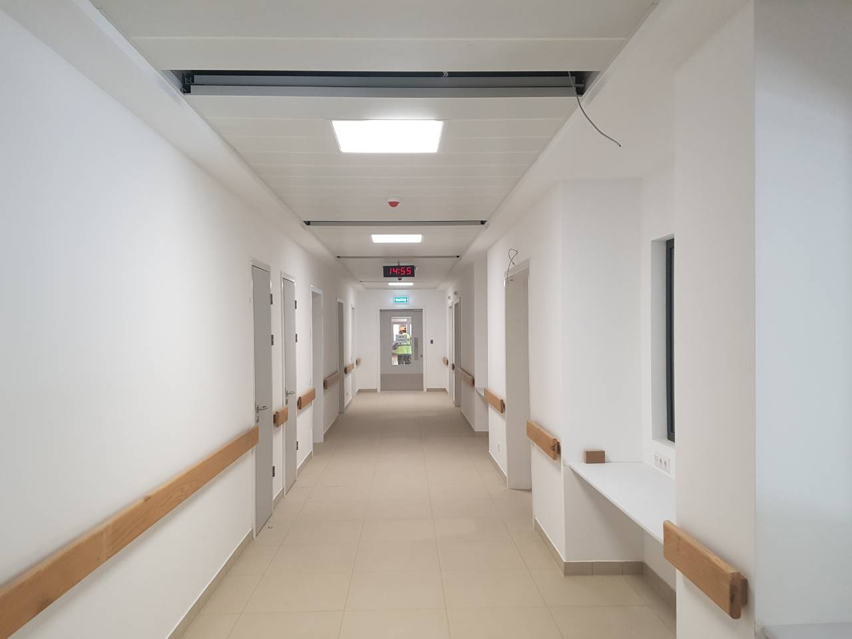


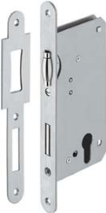
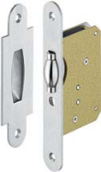
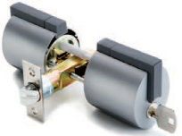
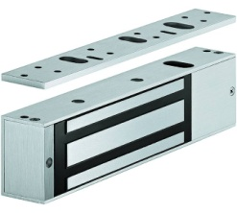
Laminat Kapılar
Aksesuar
Kilit Tipleri
Barelli gömme
WC tipi gömme kilit
Çarpma dilli kilit
Manyetik kilit
Çarpma dilli kilit sadece ahşap ve sac kasada uygulanır.
Manyetik kilitler çift taraflı kartlı geçiş sistemleri istenen yerlerde uygulanır. Manyetik kilitler bina otomasyonuna bağlı olup, sürekli kapalı konumda kalır ve yetkili kart veya şifre ile açılır ya da yangın anında serbest kalır. Dış taraftan şifre paneli veya kart okuyucu, iç tarafta ise çıkış butonu uygulanır.
Gömme Kilit
Topuz Kilit
Çarpma (Silindir) Kilit
Manyetik Kilit

Slide 19
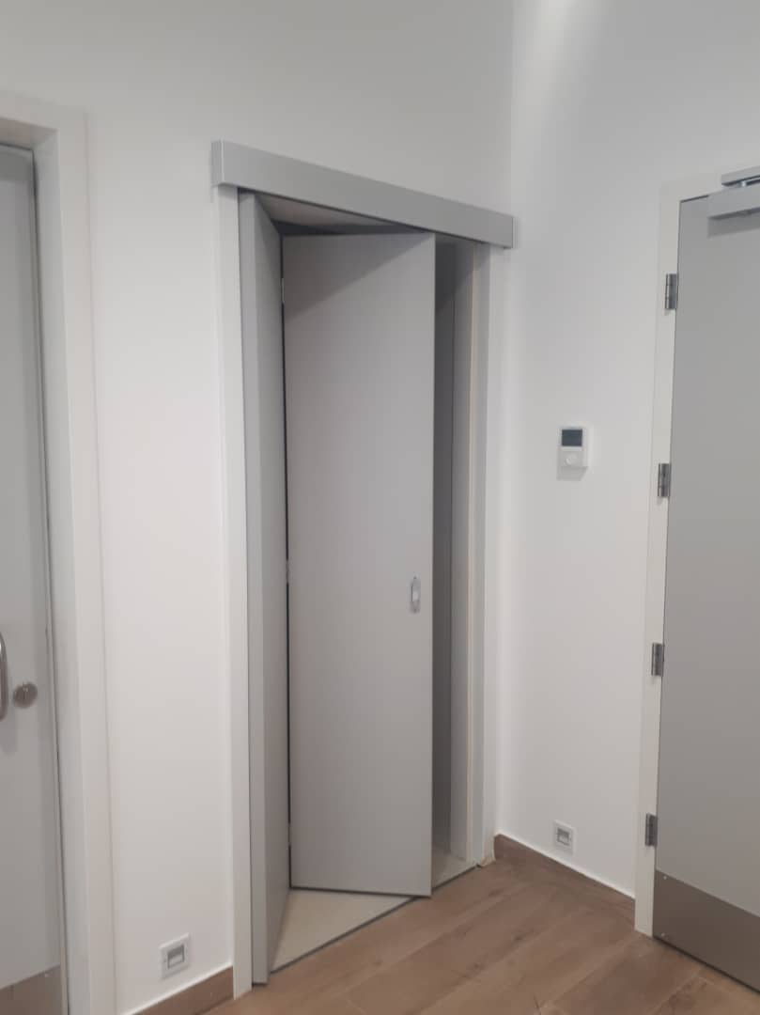
· · · Danışmanlık

Slide 20
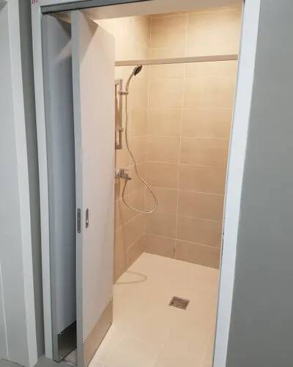
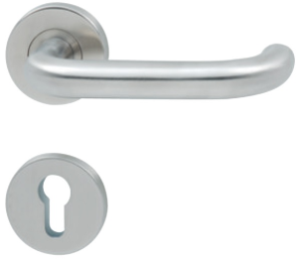
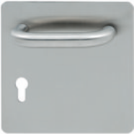


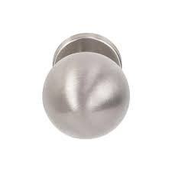
Laminat Kapılar
Aksesuar
Kapı Kolu
Basma kollar (Rozetli ve aynalı)
Çekme Kollar (çarpma dilli kilitle kullanılır)
Kare Aynalı Kollar
Topuz kollar
Kol modelleri çok çeşitlilik göstermekle birlikte temel ayrımlar belirtilmiştir.
Basma Kollar
Kare Aynalı Kol
Topuz Kol
Çekme Kollar

Slide 21

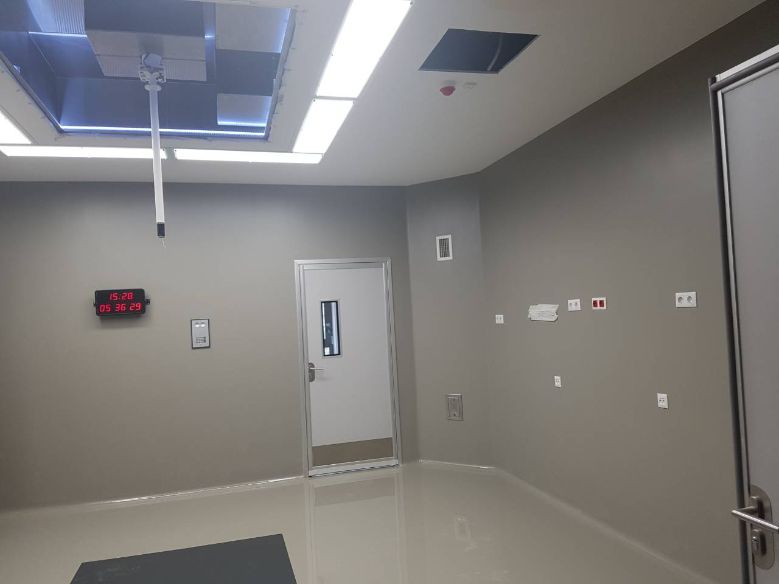

Laminat Kapılar
Diğer Aksesuarlar
Kilit Karşılığı
Elektrikli kilti karşılığı
“Fail Safe” tipi: elektrik kesildiğinde açılır.
“Fail Secure” tipi: elektrik kesildiğinde kapalı kalır. Elektrikli kilit karşılığı tek taraflı kartlı geçiş sistemi istenen yerlerde uygulanır.
Kulaklı veya düz kilit karşılığı
Barel (Silindir)
Standart anahtarlı & Master anahtarlı opsiyonları

Slide 22
· · · Aksesuar, donanım

Slide 23
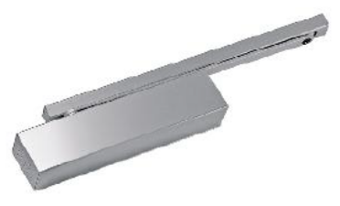
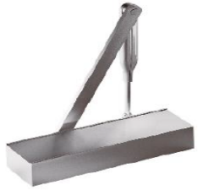
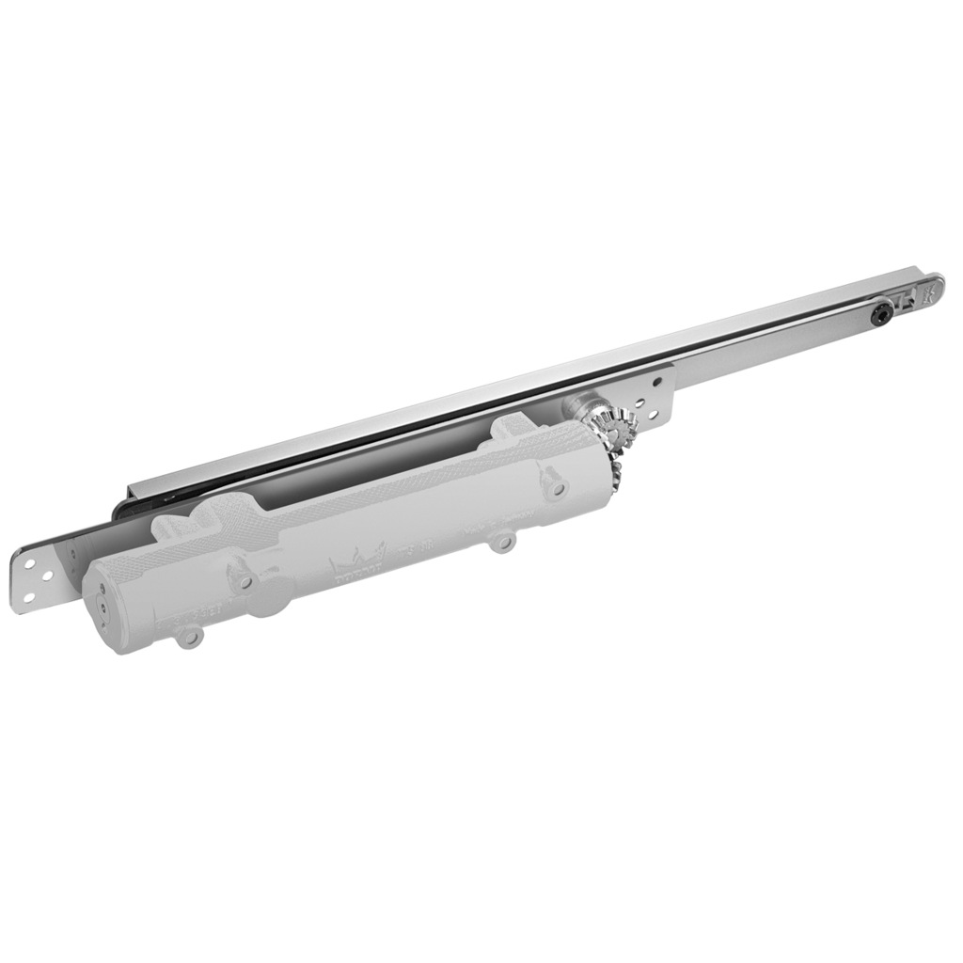



Laminat Kapılar
Diğer Aksesuarlar
Kapı Kapatıcı
Kayar kanallı
Dirsek kollu
Gizli kapı kapatıcı
Panikbar, Pushbar
Gömme kilitli panikbar
Yüzeyden kilitli panikbar
Pushbar

Slide 24




Laminat Kapılar
Diğer Aksesuarlar
Manyetik Tutucu
Zemine veya duvara monte opsiyonları
Yangın alarm sistemine bağlıdır. Kapıyı sürekli açık tutar, yangın anında serbest kalır ve kapı kapanır.
Tekmelik
Paslanmaz çelik veya alüminyum seçenekleri
Düz veya L profilli seçenekleri
Tek taraflı veya çift taraflı uygulama seçenekleri
0,50 mm veya 2 mm kalınlık opsiyonları
İstenen yükseklik ve biçim opsiyonları
Menfez
Alüminyum boyalı veya natürel eloksal
İstenen ölçü
V tipi veya lineer tipte

Slide 25






Laminat Kapılar
Diğer Aksesuarlar
İtme ve Çekme Plakası
Paslanmaz çelik
Düz veya çekme kollu opsiyonları
Çarpma dilli kilit ve aşınmaya maruz kalan alanlar için kullanılır.
Stoper
Zemine veya duvara monte opsiyonları
Giyotin
Ses , toz veya haşere izolasyonu istenen kapılarda opsiyonel olarak uygulanır.

Slide 26

· · · kapınızdaki çözüm

Slide 27

· · · kataloğumuzda yer alan tüm görseller, proje uygulamalarımızdan alınmıştır.

Slide 28
+90 216 470 0222
info@dtec.com.tr
www.dtec.com.tr
İstanbul - TÜRKİYE

